Slide 1
低資源國台語神經網路機器翻譯之 遷移式學習 Transfer Learning for Low-Resource Chinese-Taiwanese Neural Machine Translation
Transformer 漢羅轉台羅
指導教授:廖元甫 教授
學生:楊智翔
報告日期:2022/12/29

Slide 2
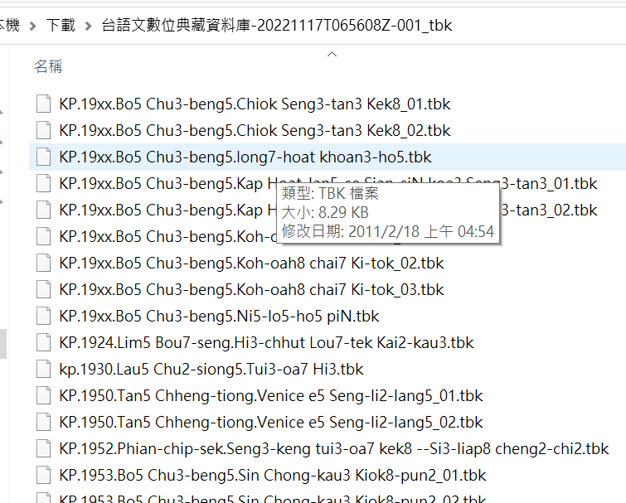
Transformer 漢羅轉台羅
資料集:
台語文數位典藏資料庫
Total files: 2168 tbk

Slide 3
數據資料集問題
數據分割台羅、漢羅。
刪除多餘的字標籤，如:<BR>、<CL>、</CL>、<HL>、</HL>。
標點符號移除，如:”-！,':!?[].()“「」，。？（）：﹙﹚‘、；;…。
漢羅台羅字對字對齊問題。
台羅數據夾雜漢羅字串，如:『那也要妳有來上課才行.』A-mui5 the5-chhenn2 A-lan5,。
多餘的空白行。
台羅、漢羅每行的字數量不相稱。

Slide 4
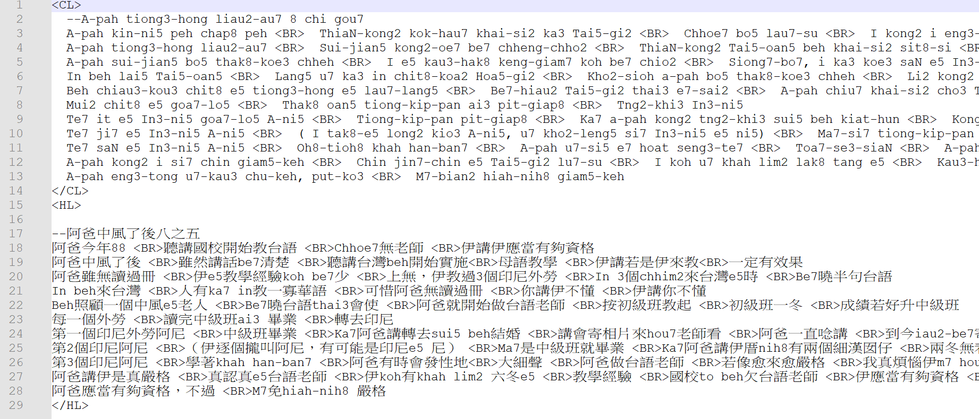
原始數據<CL>台羅</CL>、<HL>漢羅<HL>
台羅
漢羅

Slide 5
刪除字標籤<tag>,</tag>

Slide 6
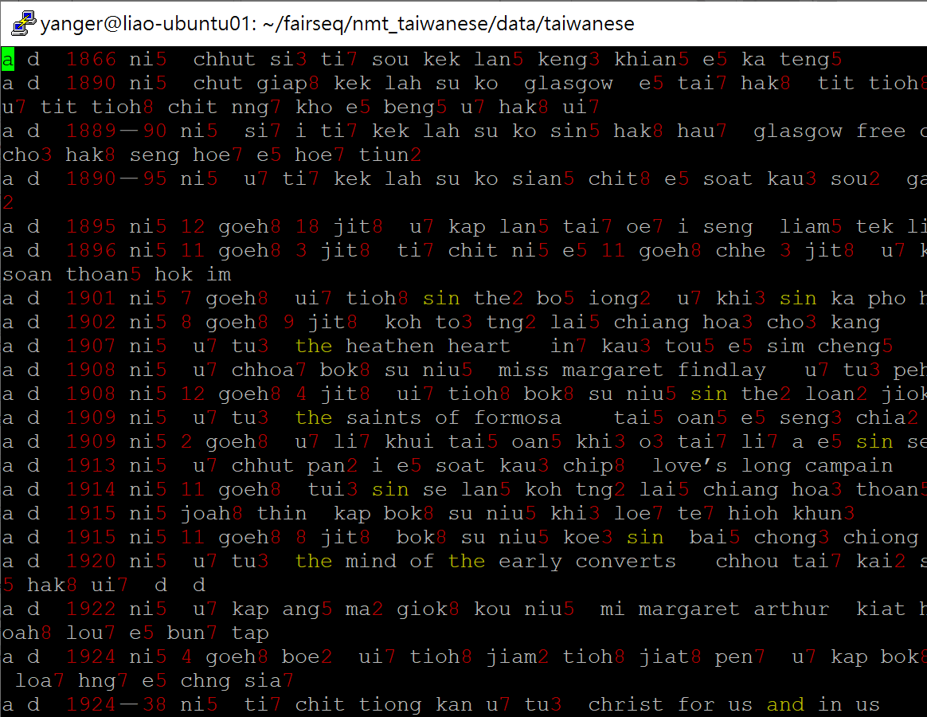
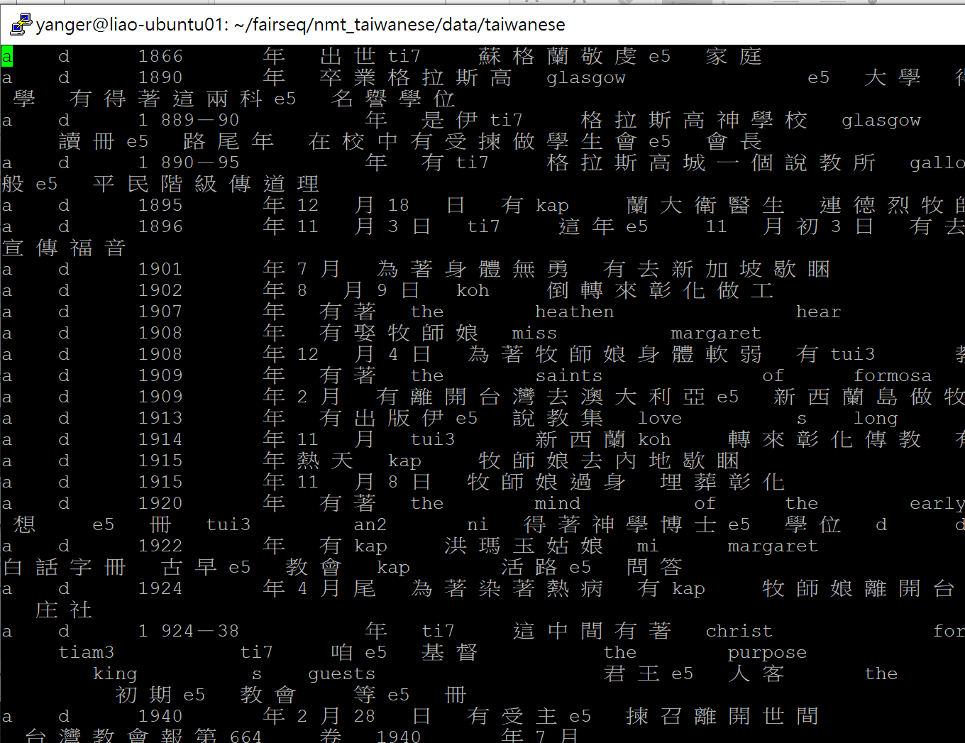
數據分割台羅、漢羅
raw.cl，raw.hl

Slide 7
漢羅台羅字對字對齊問題、多餘的空白行(1/2)
SCRIPTS=~/fairseq/mosesdecoder/scripts
NORM_PUNC=${SCRIPTS}/tokenizer/normalize-punctuation.perl
perl ${NORM_PUNC} -l cl < ${data_dir}/raw.cl > ${data_dir}/norm.cl
perl ${NORM_PUNC} -l hl < ${data_dir}/raw.hl > ${data_dir}/norm.hl

Slide 8
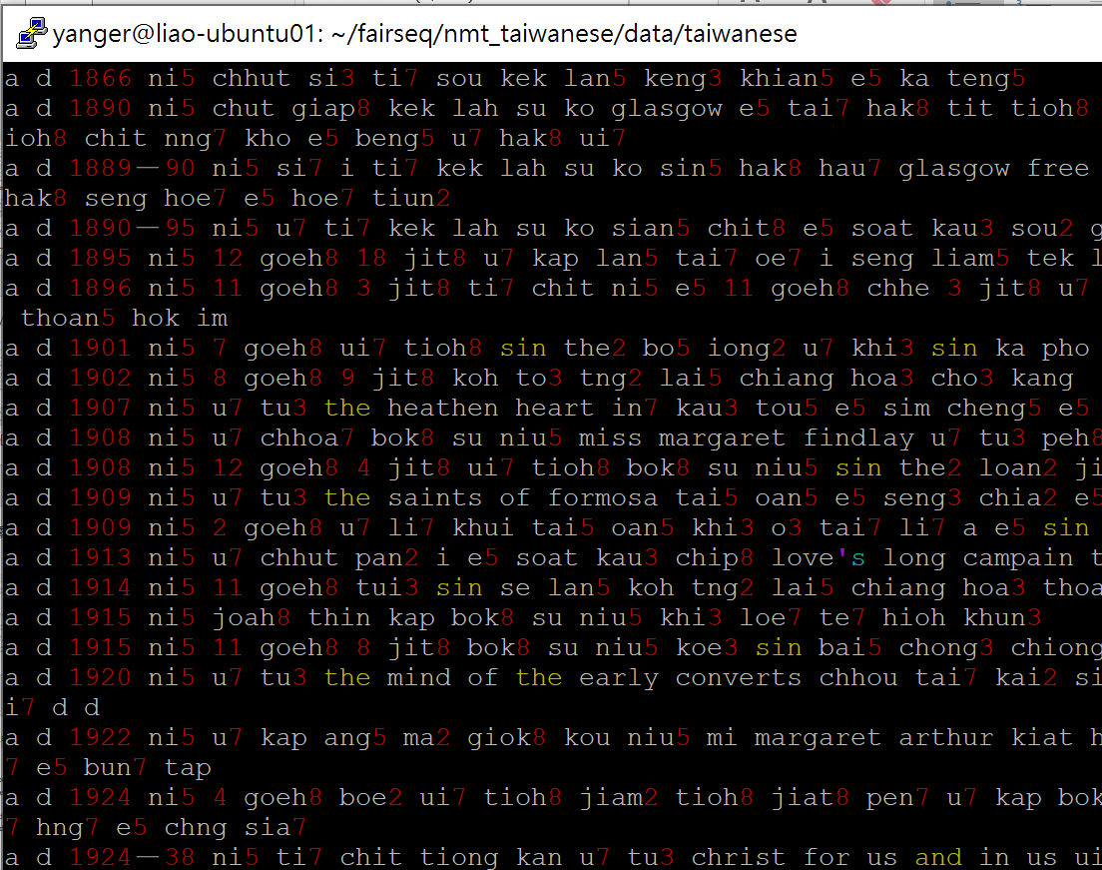
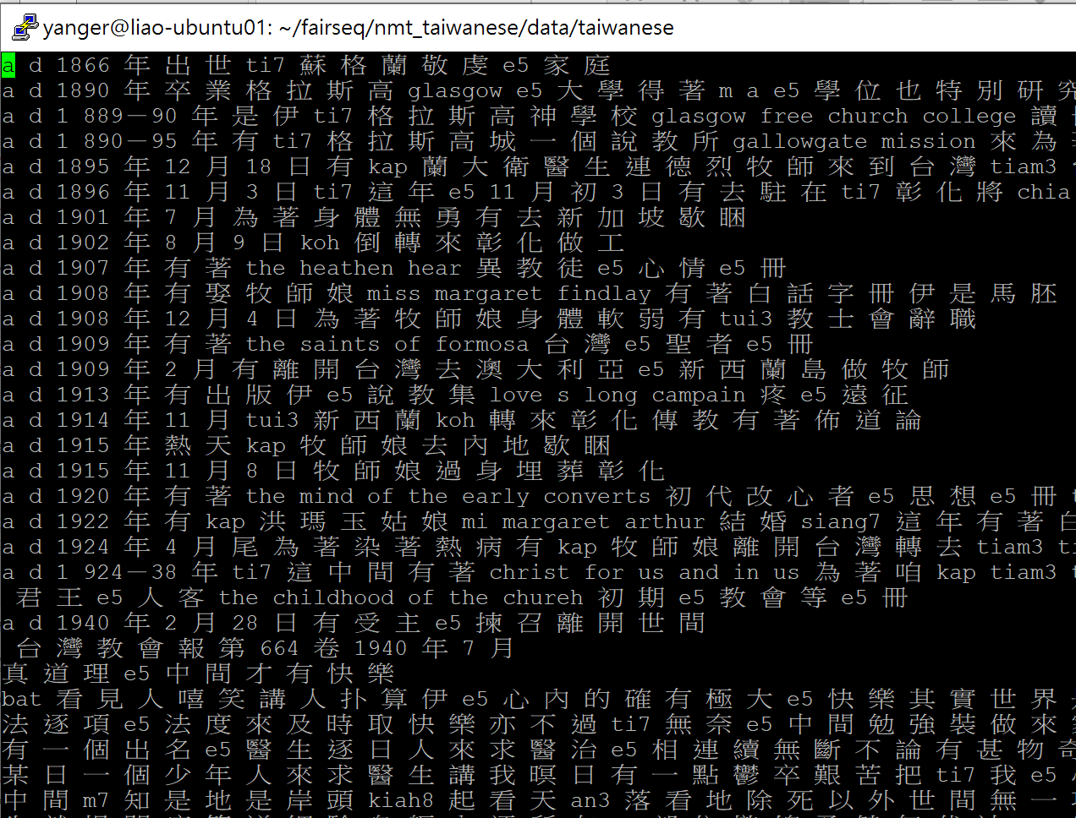
漢羅台羅字對字對齊問題、多餘的空白行(1/2)
norm.cl，narm.hl

Slide 9
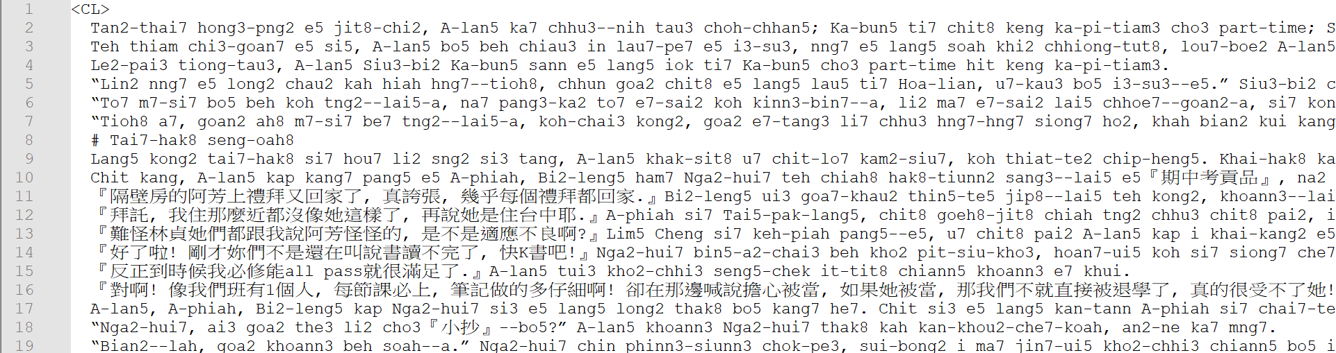
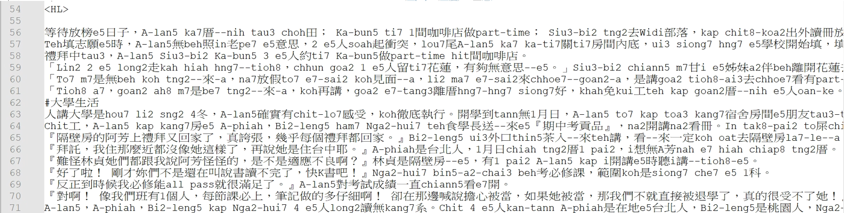
台羅數據夾雜漢羅字串
分析發現只有在符號’『……..』’才會出現，直接刪除符號內文。

Slide 10
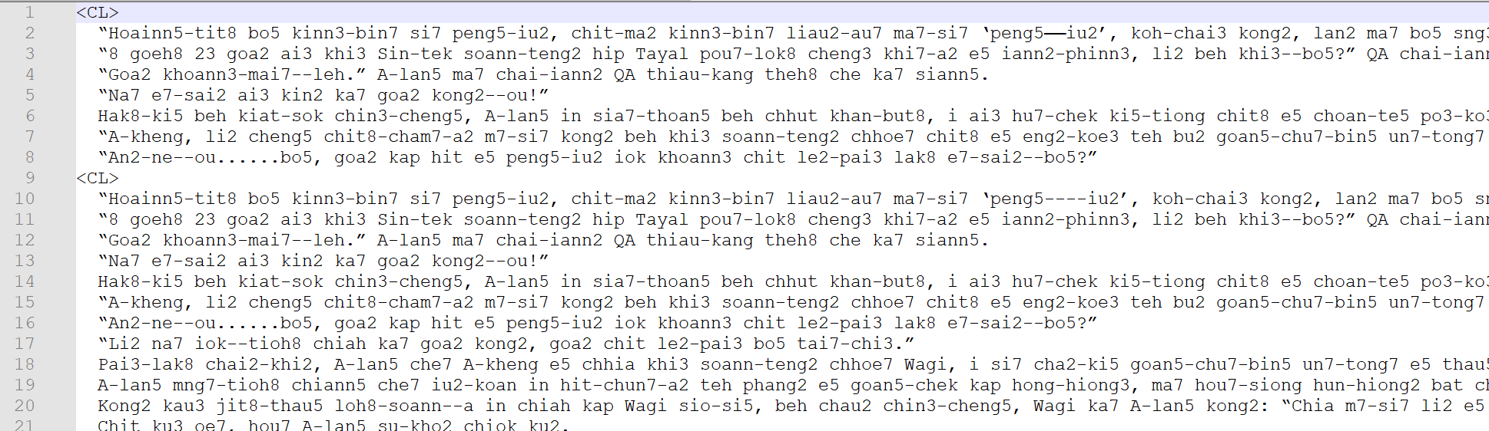
台羅、漢羅每行的字數量不相稱
用行數的判斷，若不相同則直接刪除tbk檔案，總共有10個檔案發生此現象。
<CL>重覆出現文本

Slide 11
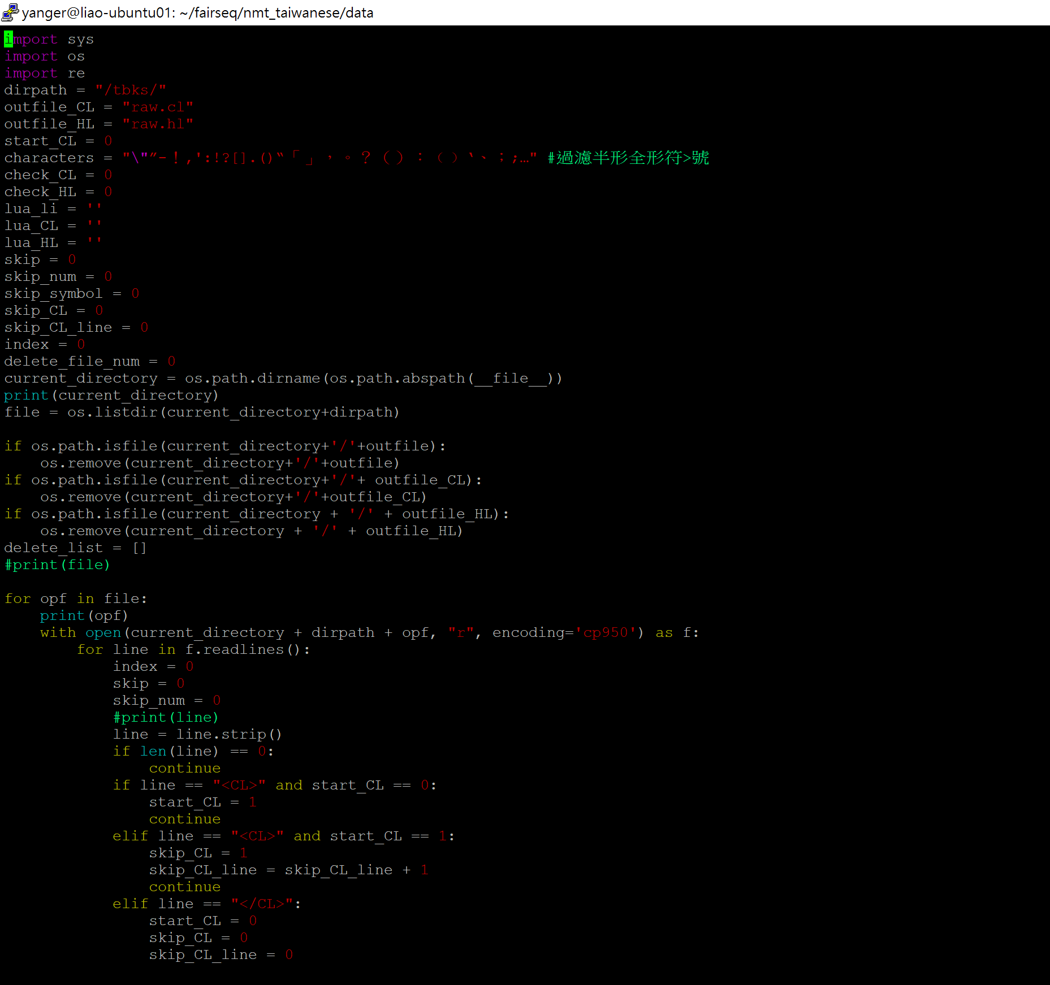

Slide 12
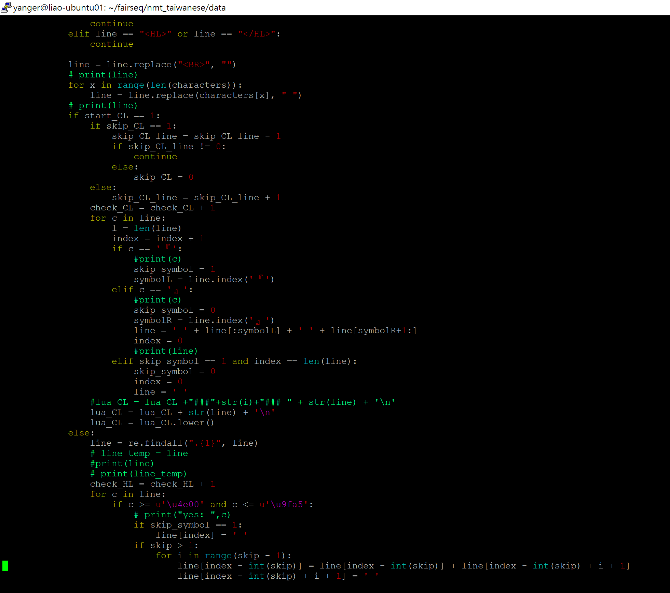

Slide 13
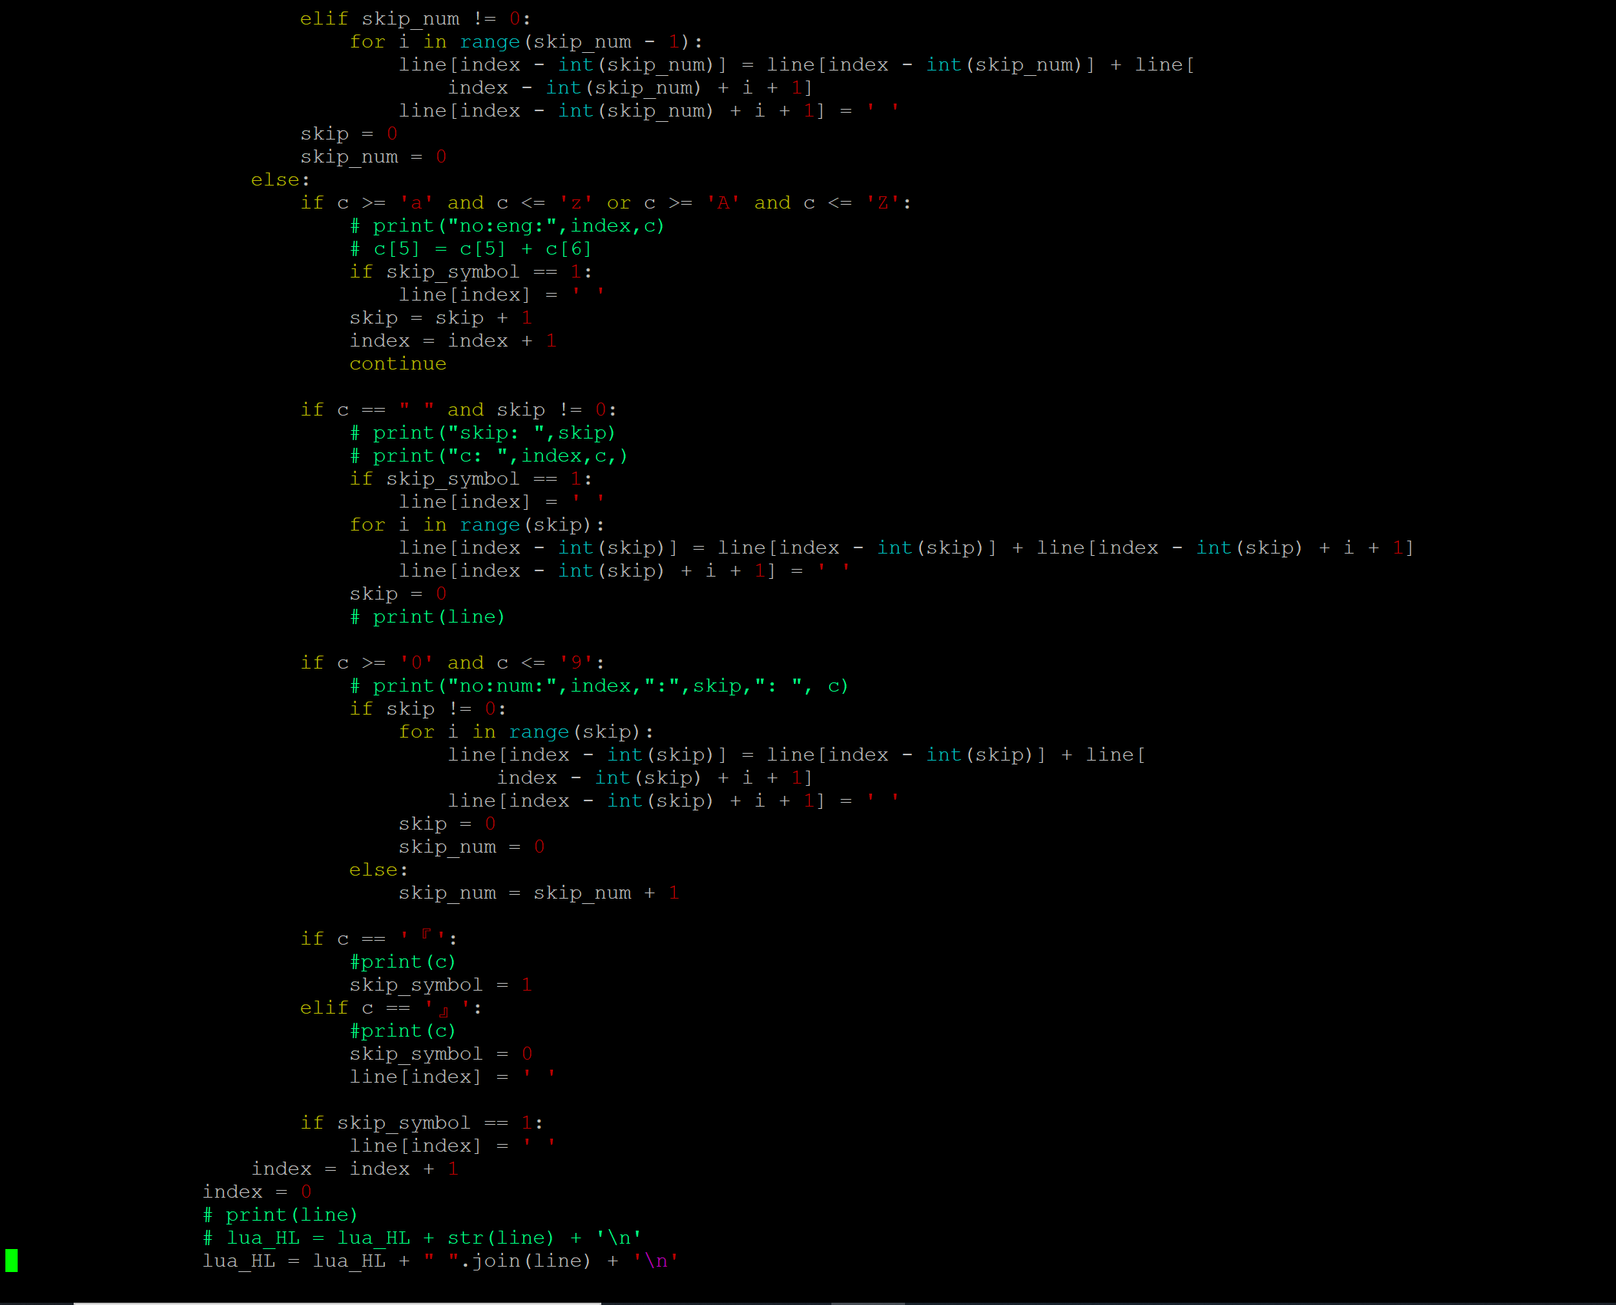

Slide 14
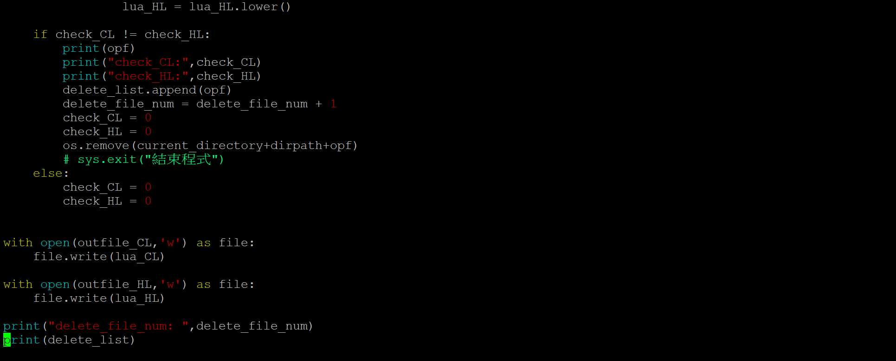
https://github.com/t109368507/Transfomer-Taiwanese-Conversion.git

Slide 15
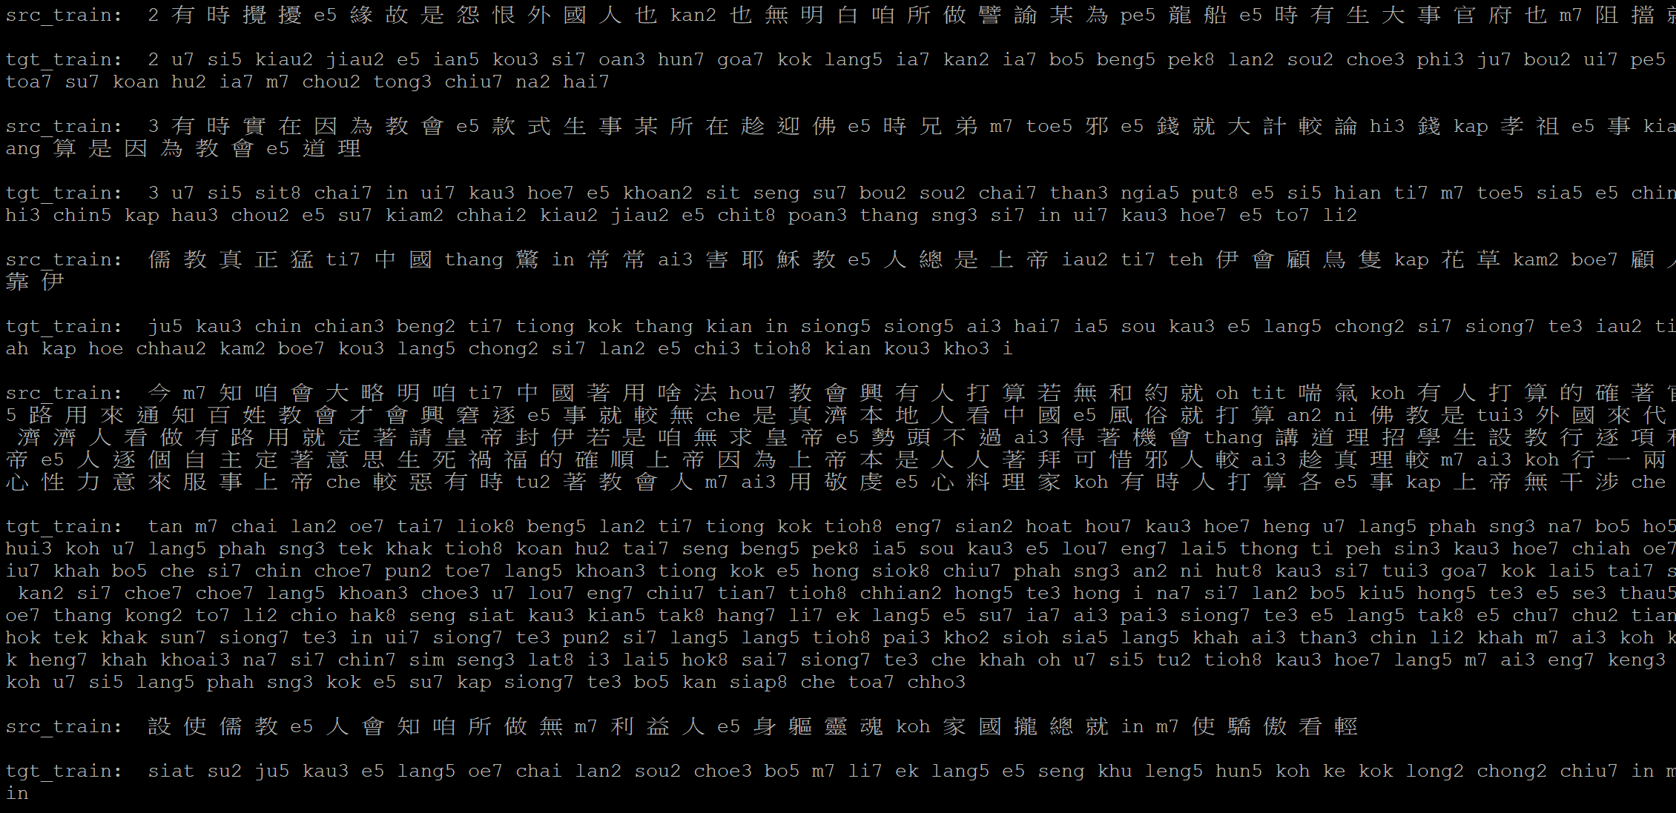
驗證對齊方式(1/2)
在分割資料時比對Source與Target

Slide 16
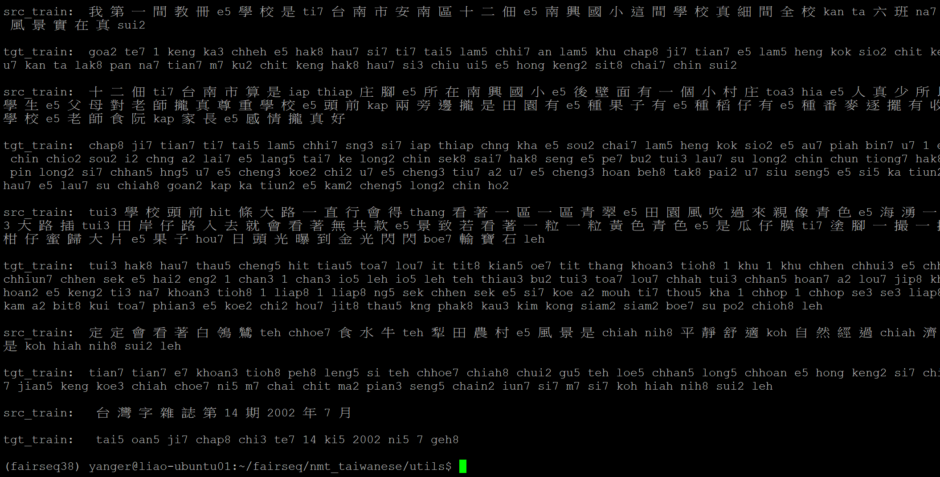
驗證對齊方式(2/2)
分割資料比對最後數據Source與Target

Slide 17
Transfomer 平台套件
Moses : SMT(Statistical Machine Translation)工具，預處理腳本，tokenisation, truecasing, cleaning。
git clone https://github.com/moses-smt/mosesdecoder.git
fairseq :一個基於PyTorch的序列建模工具
git clone https://github.com/pytorch/fairseq
cd fairseq
pip install --editable ./

Slide 18
目錄結構
~
|── mosesdecoder
|── fairseq
└── nmt_taiwanese
|── data
| └── taiwanese
| |── result # 存放翻譯結果
| └── data-bin # 存放二進制文件
|── models # 保存訓練過程中的model文件和checkpoint
| └── taiwanese
| └── checkpoints # 保存checkpoints
|── utils # 一些其他工具
| |── split.py # 劃分train,valid,test
| └── tbk.py # 劃分src,tgt
└── scripts # 一些腳本

Slide 19
初始設定
~/initial_taiwanese.sh
#!/bin/sh
src=hl
tgt=cl
SCRIPTS=~/fairseq/mosesdecoder/scripts
NORM_PUNC=${SCRIPTS}/tokenizer/normalize-punctuation.perl
MULTI_BLEU=${SCRIPTS}/generic/multi-bleu.perl
MTEVAL_V14=${SCRIPTS}/generic/mteval-v14.pl
data_dir=~/fairseq/nmt_taiwanese/data/taiwanese
model_dir=~/fairseq/nmt_taiwanese/models/taiwanese
utils=~/fairseq/nmt_taiwanese/utils
echo $SCRIPTS

Slide 20
去除多餘空白行，資料分割
perl ${NORM_PUNC} -l cl < ${data_dir}/raw.cl > ${data_dir}/norm.cl
perl ${NORM_PUNC} -l hl < ${data_dir}/raw.hl > ${data_dir}/norm.hl
資料分割比例 9.5:0.5:0.5
train.cl、test.cl、valild.cl
train.hl、test.hl、valild.hl
python ${utils}/split.py ${data_dir}/norm.hl ${data_dir}/norm.cl ${data_dir}/

Slide 21
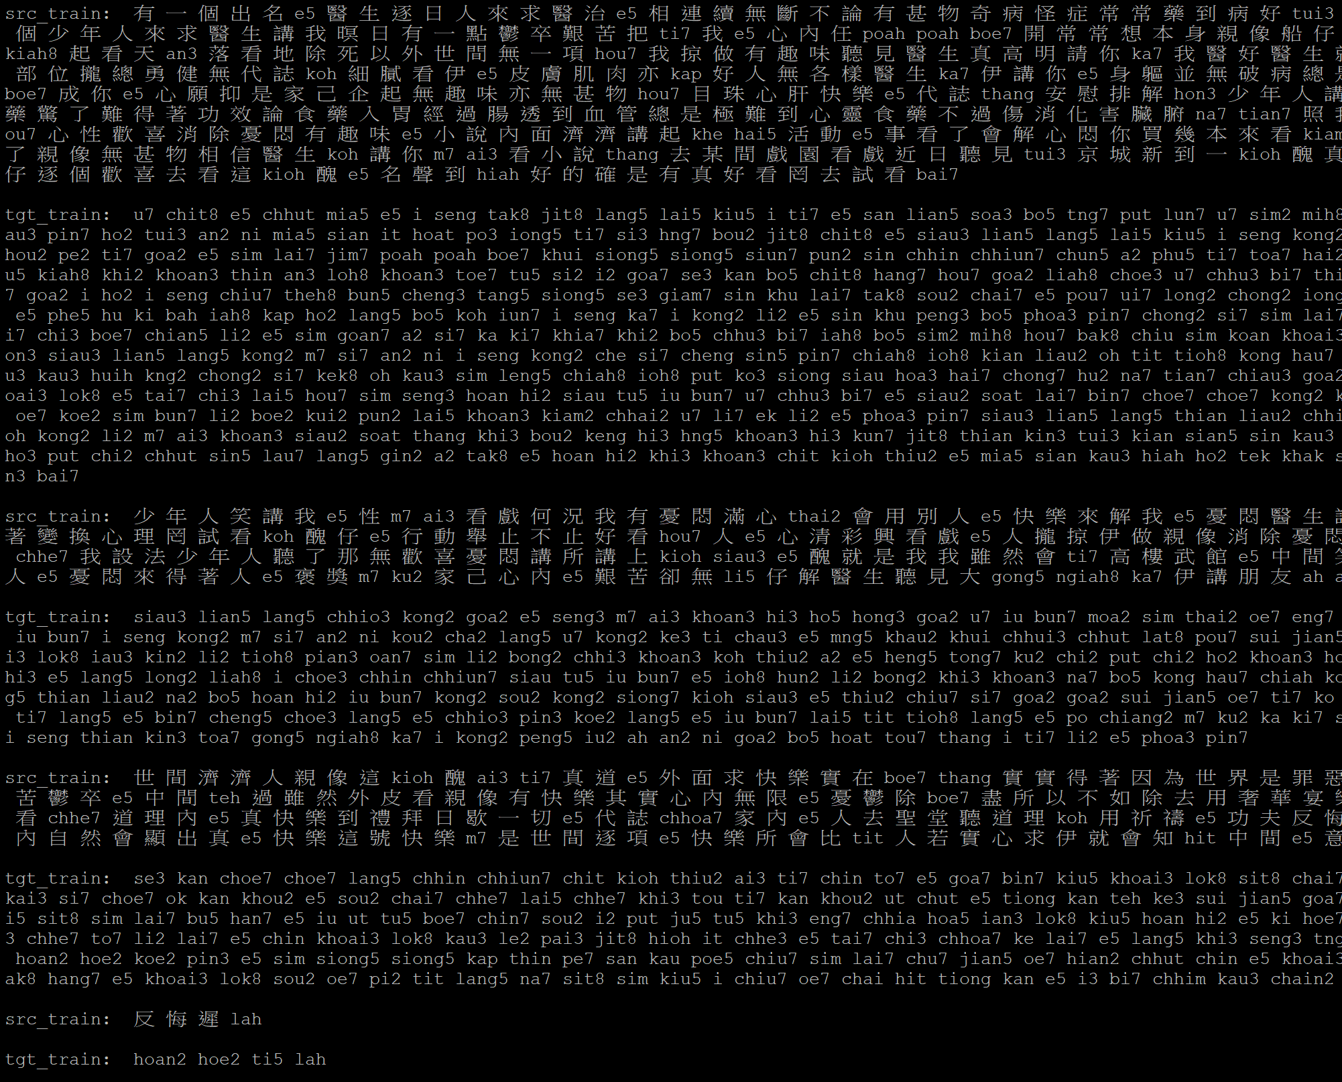

Slide 22
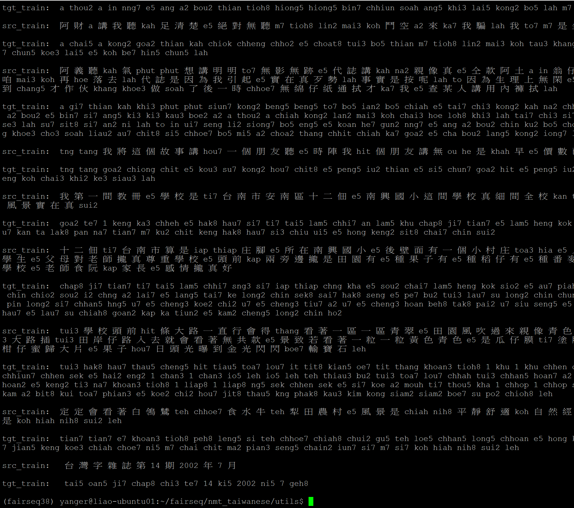

Slide 23
訓練
fairseq-preprocess --source-lang ${src} --target-lang ${tgt} \
--trainpref ${data_dir}/train --validpref ${data_dir}/valid --testpref ${data_dir}/test \
--destdir ${data_dir}/data-bin
CUDA_VISIBLE_DEVICES=0,1 fairseq-train ${data_dir}/data-bin --arch transformer \
--source-lang ${src} --target-lang ${tgt} \
--optimizer adam --lr 0.001 --adam-betas '(0.9, 0.98)' \
--lr-scheduler inverse_sqrt --max-tokens 4096 --dropout 0.3 \
--criterion label_smoothed_cross_entropy --label-smoothing 0.1 \
--max-update 200000 --warmup-updates 4000 --warmup-init-lr '1e-07' \
--keep-last-epochs 10 --num-workers 8 \
--save-dir ${model_dir}/checkpoints &

Slide 24
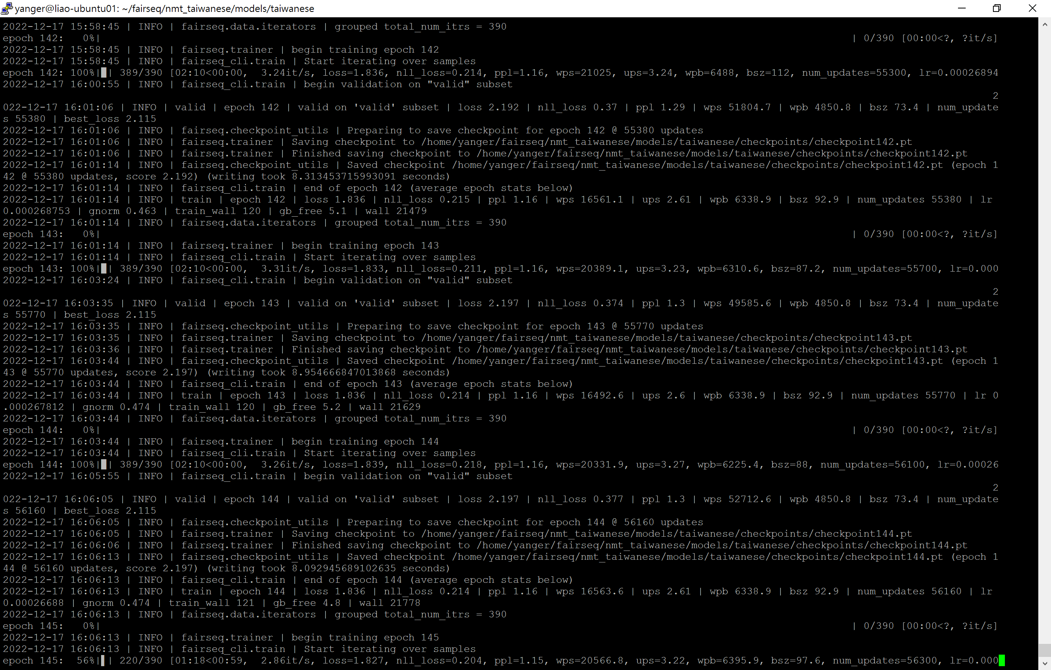

Slide 25
結果確認
fairseq-generate ${data_dir}/data-bin \
--path ${model_dir}/checkpoints/checkpoint_best.pt \
--batch-size 128 --beam 8 > ${data_dir}/result/bestbeam8.txt

Slide 26
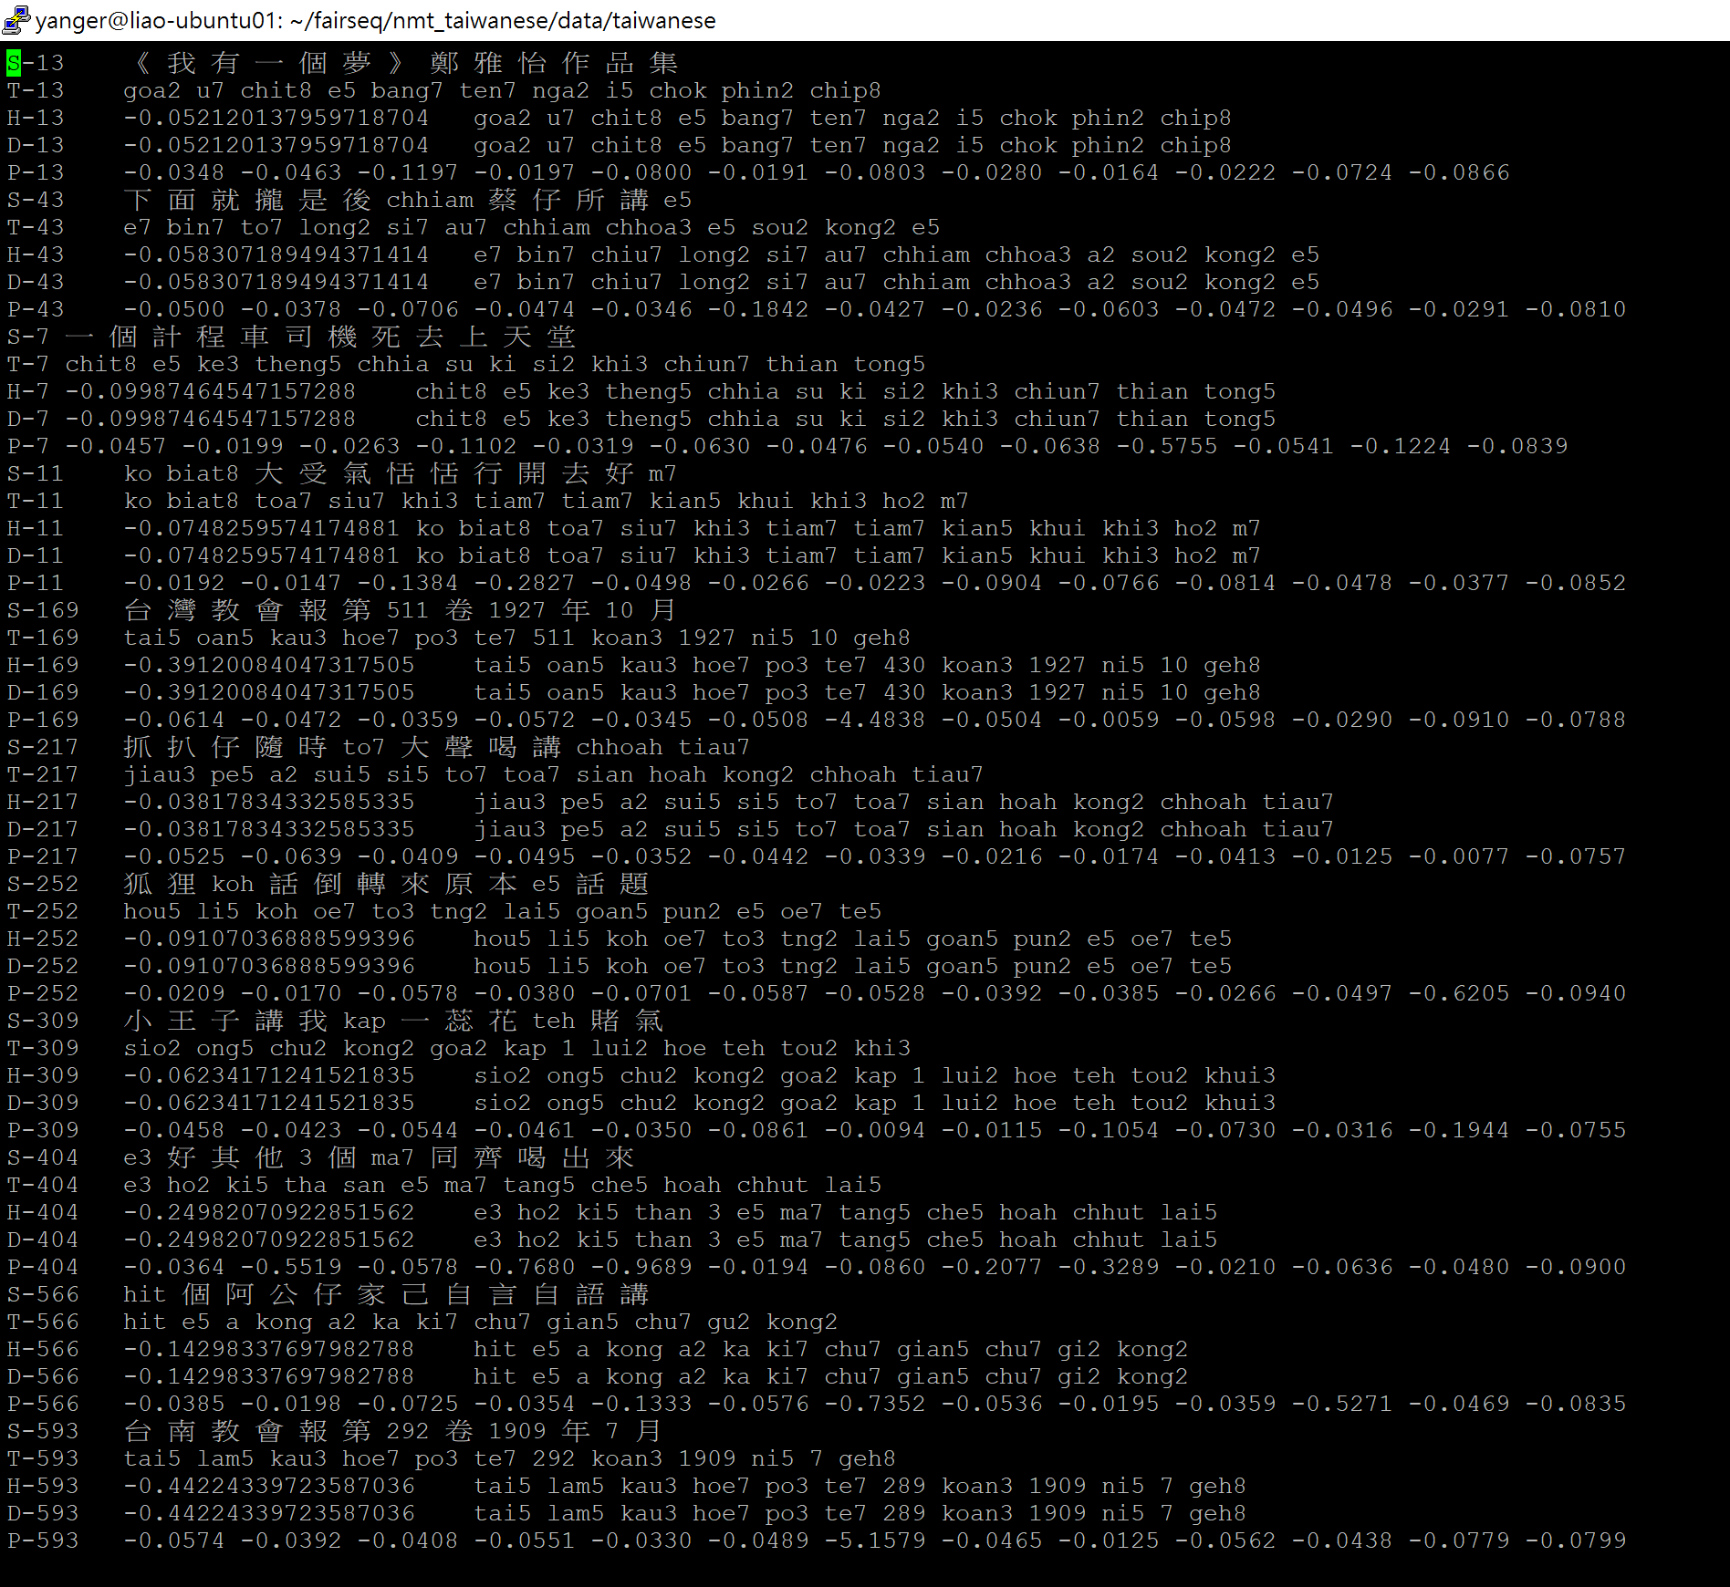

Slide 27
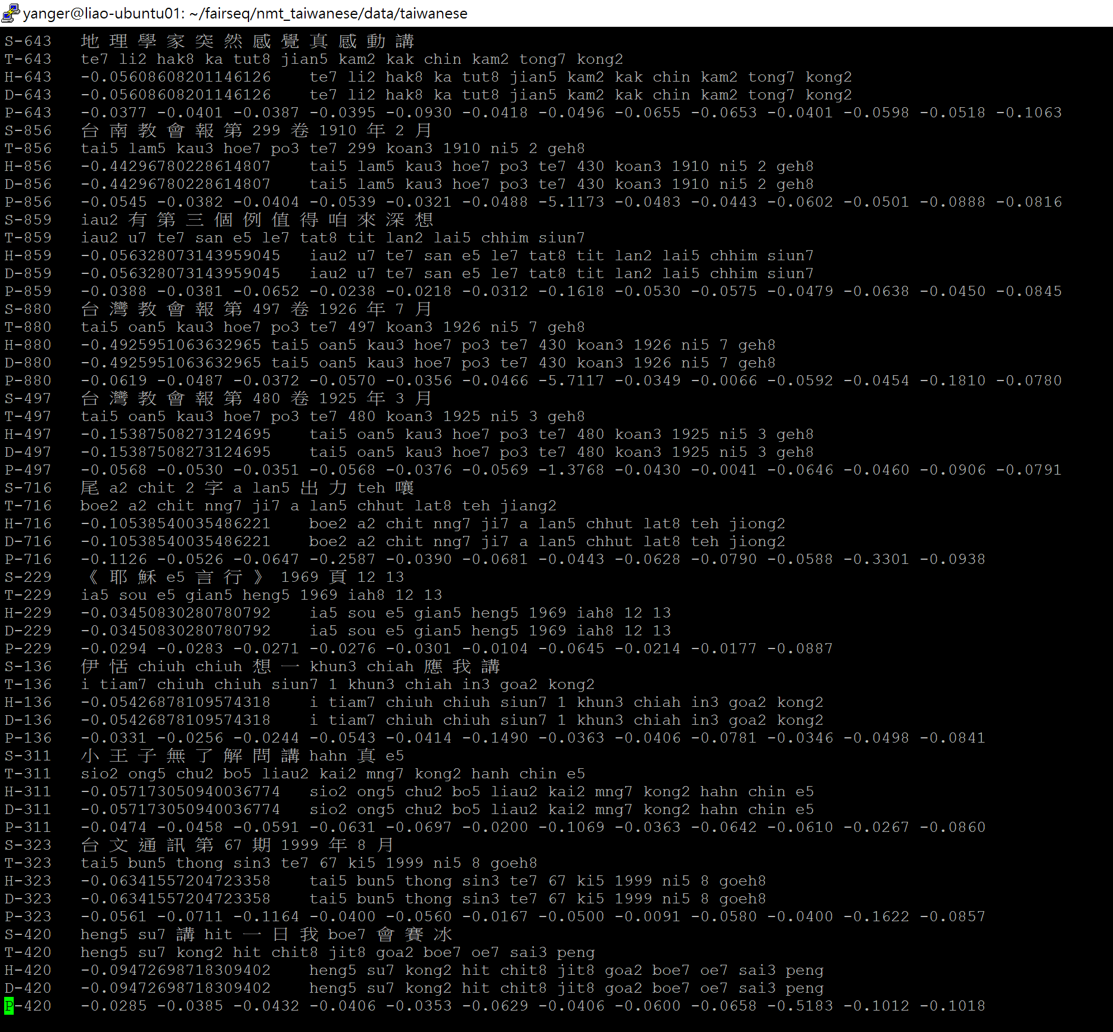

Slide 28
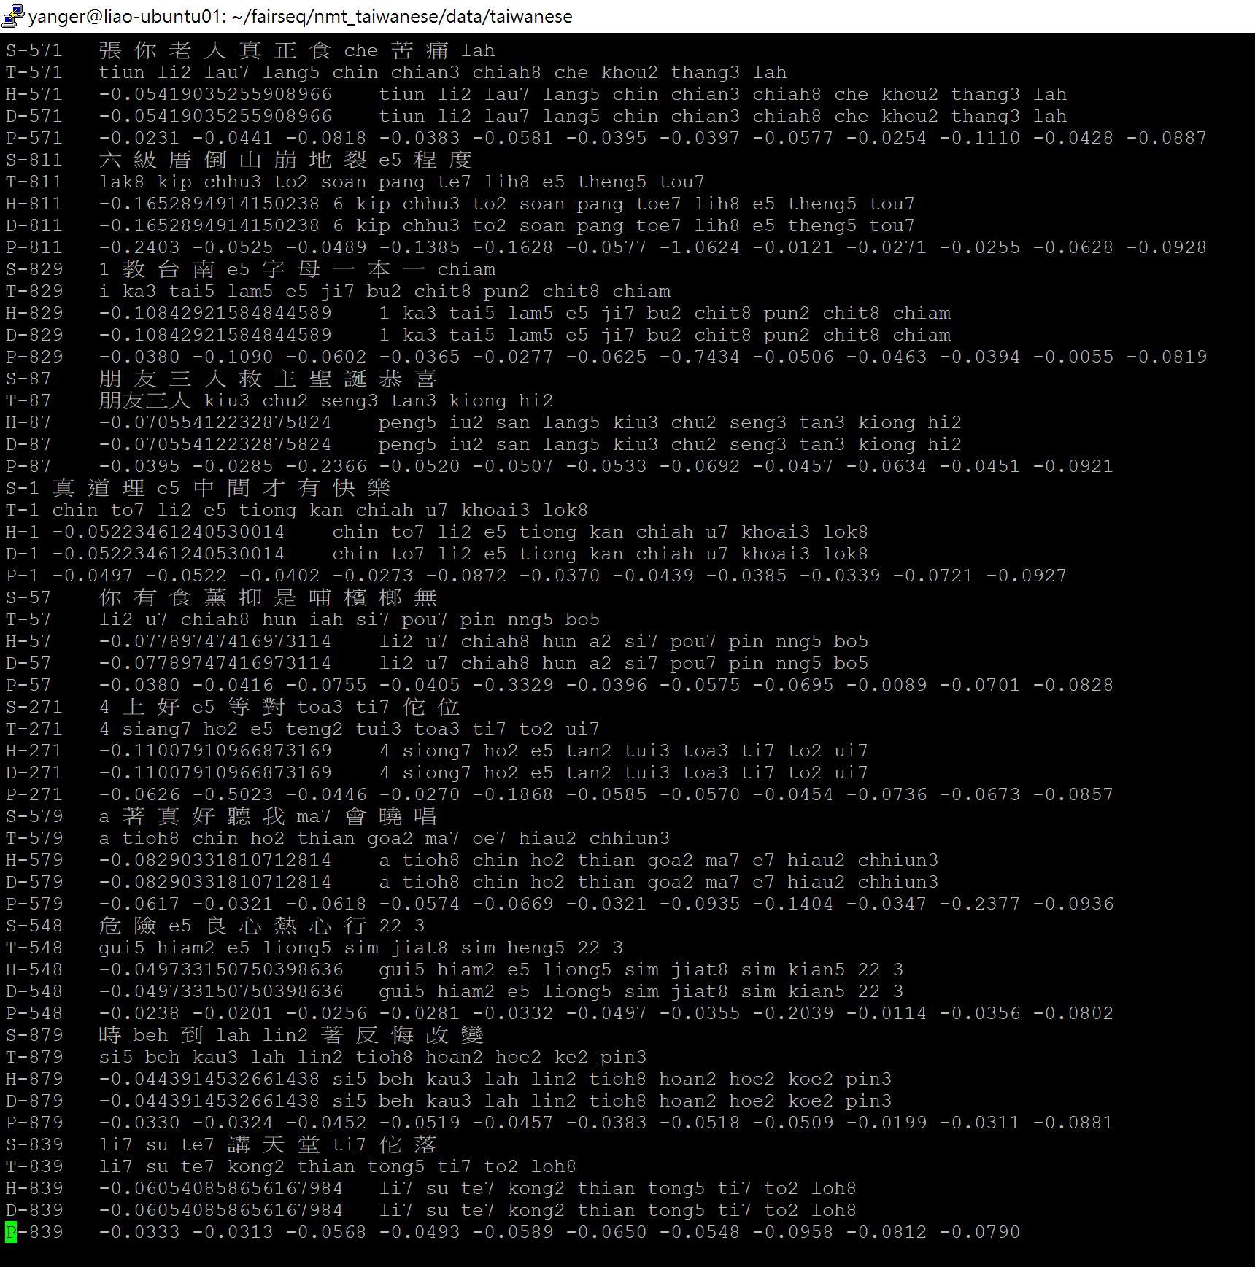

Slide 29
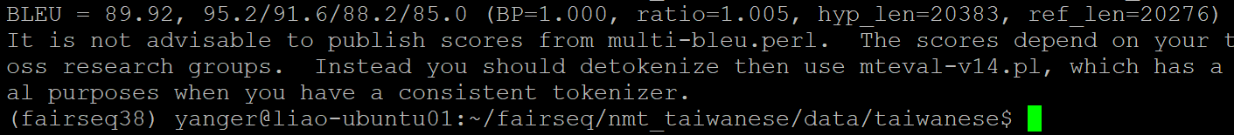
BLEU分數
grep ^H ${data_dir}/result/bestbeam8.txt | cut -f3- > ${data_dir}/result/predict.cl
grep ^T ${data_dir}/result/bestbeam8.txt | cut -f2- > ${data_dir}/result/answer.cl
${MULTI_BLEU} -lc ${data_dir}/result/answer.cl < ${data_dir}/result/predict.cl
BLEU: 0~100(好)

Slide 30
Future work
少量與料庫，中文轉台語?

Slide 31
Thanks!

